Slide 1
Буква є, яка вона?
Наче скибка кавуна.
Кавуна дитя схотіло,
Двічі скибку надкусило!

Slide 2
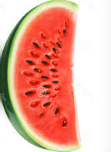
Єє

Slide 3
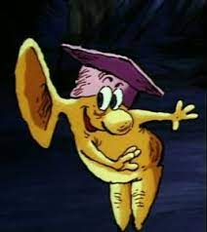

[йе]
Єє

Slide 4
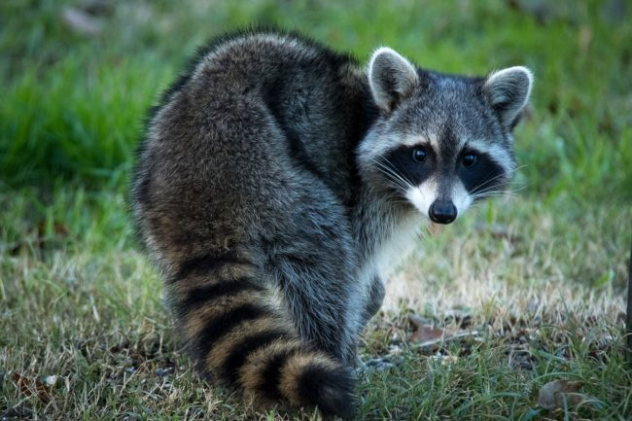
Єє
єнот
полоскун
Спробуй дізнатися, чому його так назвали.

Slide 5
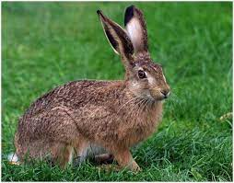
заєць
Заєць-русак дуже швидко бігає. Має добрий нюх і чудовий слух. Але у зайця багато ворогів. І чим більш чутливо спить заєць, то більше шансів у нього вижити.

Slide 6
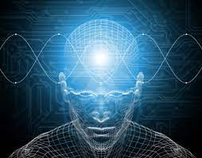
«Очі запам’ятали!»

Slide 7
Єва

Slide 8
моє

Slide 9
двоє

Slide 10
знає

Slide 11

Віч-нá-віч
Ст. 47
читати слова
вивчити скоромовку

